Slide 1
Электроэнергетический факультет
Кафедра электроснабжения и эксплуатации электрооборудования
Учебная дисциплина
ЭКСПЛУАТАЦИЯ
СИСТЕМ ЭЛЕКТРОСНАБЖЕНИЯ

Slide 2
РАЗДЕЛ I
ОБЩИЕ ВОПРОСЫ ЭКСПЛУАТАЦИИ
СИСТЕМ ЭЛЕКТРОСНАБЖЕНИЯ
ЛЕКЦИЯ № 13
Эксплуатация заземляющих устройств систем электроснабжения

Slide 3
Учебные цели
1.Знать назначение, состав и параметры заземляющих устройств.
2.Знать основы обслуживания и ремонта ЗУ.
3.Знать методы испытания ЗУ.

Slide 4
Учебные вопросы
Введение
1. Назначение, состав и параметры
устройств заземления.
2. Обслуживание и ремонт заземляющих устройств.
3. Методы испытания ЗУ.
Заключение

Slide 5
Список рекомендуемой литературы
Основная литература
Эксплуатация систем электроснабжения / В. Я. Хорольский, М. А. Таранов: СтГАУ. – Ставрополь: АГРУС, 2013. – 256с.
2. Таранов М. А. Эксплуатация систем электроснабжения / М. А. Таранов, В. Я. Хорольский,– Ростов-на-Дону: «Терра», 2010. – 320с.
3. Электробезопасность эксплуатации сельских электроустановок / М. А. Таранов, В. Я. Хорольский, Е. Е. Привалов.
– М.: ФОРУМ: ИНФРА-М. 2014. – 96с.

Slide 6
Введение.
Систему, состоящую из заземлителей и заземляющих проводников, называют заземляющим устройством.
Металлические проводники или группа проводников, находящихся в непосредственном соприкосновении с землей, называют заземлителем.
Рассмотрим систему заземления TN-C-S

Slide 7
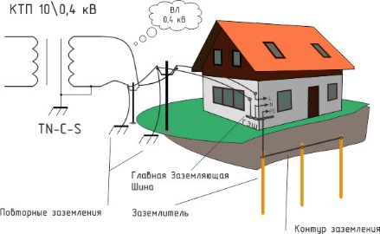
Схема системы заземления TN-C-S

Slide 8
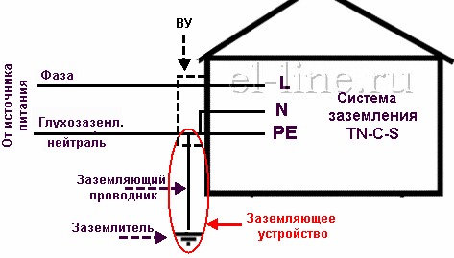
Элементы системы заземления TN-C-S

Slide 9
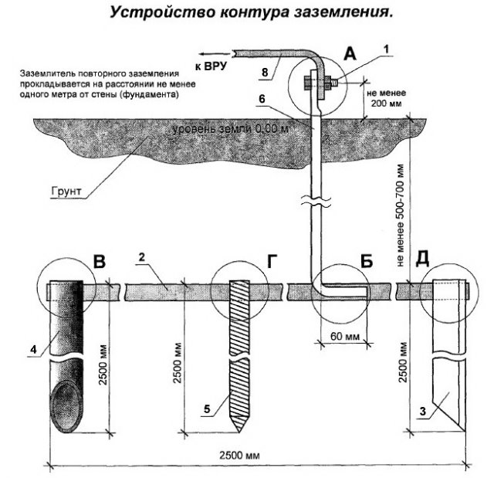

Slide 10
1. Назначение, состав и параметры
устройств заземления.
ЗУ служат для защиты от поражения током при появлении напряжения на ЭУ, не находящихся под напряжением и обеспечения работы СЭС.
1. Естественные заземлители - трубы, стальные конструкции зданий, свинцовые оболочки КЛ, арматуру ж.б. фундаментов и стен строений.

Slide 11
Нельзя использовать естественными заземлителями - трубопроводы горючих или взрывчатых веществ, трубы, покрытые изоляцией для защиты от коррозии, алюминиевые оболочки кабелей и голые алюминиевые провода.

Slide 12
2. Искусственные - из черной или оцинкованной стали и без окраски.
При использовании черной стали диаметр труб 32 мм, толщина стенки 3 … 5 мм; площадь поперечного сечения уголков не менее 100кв.мм, толщина стенки – 4 мм.

Slide 13
Главная заземляющая шина.
Материал шины - медь или сталь. Применять алюминий не допускается. Присоединение заземляющей магистрали к заземлителю выполняют сваркой, а заземляющих проводников к корпусам аппаратов, машин, элементам воздушных ЛЭП - сваркой (болтовым соединением).

Slide 14
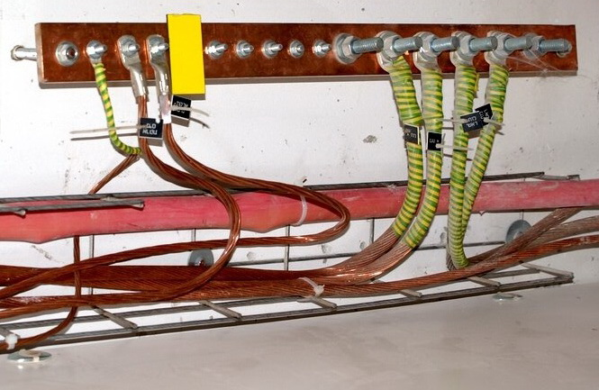
Главная заземляющая шина

Slide 15
Заземлению не подлежат: арматура подвесных и штыри опорных изоляторов; кронштейны и осветительная арматура на деревянных конструкциях; корпуса приборов и реле на щитах, шкафах и стенах камер РУ; ЭО на заземленных металлических конструкциях.

Slide 16
2. Обслуживание и ремонт ЗУ.
При приемке в эксплуатацию ЗУ
представляют документы:
• скорректированную при строительстве, монтаже и наладке проектную
документацию (чертежи, схемы и пояснительная записка);
• акты скрытых работ;
• протоколы измерения удельного сопротивления грунта и сопротивления заземляющего устройства.

Slide 17
При приемке в эксплуатацию ЗУ:
• осмотреть ЗУ и установить отсутствие дефектов и недоделок;
• измерить сопротивление петли «фаза –нуль»;
измерить сопротивление ЗУ;
• проверить соответствие схемы к привязке ЗУ на местности;
• оформить акт приемки.

Slide 18
Визуальный осмотр видимой части ЗУ - по графику, но не реже 1 раза в 6 месяцев. При осмотре оценивают состояние контактных соединений между защитным проводником и ЭО, антикоррозийное покрытие и отсутствие обрывов. Результаты заносят в паспорт ЗУ.
С выборочным вскрытием грунта выполняют в местах - наиболее подверженных коррозии.

Slide 19
По графику не реже 1 раза в 12 лет.
При вскрытии грунта выполняют инструментальную проверку состояния ЗУ и оценку степени коррозии контактных соединений.
Элементы соединений заменяют, если разрушено более 50 % их сечения. Результаты осмотров оформляются актом.

Slide 20
При ТО ЗУ выполняют измерения:
1. Сопротивления 1 раз в 12 лет.
2. Напряжения прикосновения, (монтаж и кап ремонт - 1 раз в 6 лет).
3. На наличие цепи между ЗУ и заземленным ЭО (не реже 1 раза в 12 лет).
4. Сопротивления петли фаза-нуль и состояния пробивных предохранителей (в ЭУ до 1000 В не реже 1 раза в 6 лет).
5. Удельного состояния грунта в месте расположения ЗУ.

Slide 21
ЗУ воздушных ЛЭП путем проведения измерений не реже 1 раза в 6 лет (опоры, имеющие разъединители, разрядники, повторное заземление провода, а также выборочно 2 % ж.б. и металлических опор в населенной местности).
Измерения параметров ЗУ на ТП распределительных сетей 35 кВ и ниже проводятся не реже 1 раза в 12 лет.

Slide 22
До ремонта проверяют сопротивление ЗУ, и если «не норма», принимают меры к его
снижению путем увеличения количества электродов ЗУ или обработки земли вокруг электродов солью.
В радиусе 250 … 300 мм насыпают слои соли и земли толщиной 10 … 15 мм, поливая каждый слой соли водой.
Обработку проводят на глубину 1/3
длины электрода.

Slide 23
Паспорт ЗУ:
• исполнительная схема ЗУ с привязкой к каждому сооружению;
• данные о связи ЗУ с коммуникациями и другими ЗУ;
• дату ввода в эксплуатацию;
• основные параметры заземлителей (материал, размеры);
• величину сопротивления ЗУ;
• удельное сопротивление грунта;

Slide 24
• данные по напряжению прикосновения (при необходимости);
• данные о степени коррозии искусственных заземлителей;
• данные по сопротивлению связи по металлам оборудования с ЗУ;
• ведомость осмотров и выявленных дефектов;
• информацию по устранению замечаний и дефектов.

Slide 25
К паспорту ЗУ прилагают:
1. Результаты визуальных осмотров.
2. Осмотров со вскрытием грунта.
3. Протоколы измерений параметров.
4. Данные о характере ремонтов и изменения, внесенные в конструкцию ЗУ.

Slide 26
3. Методы испытания ЗУ.
Измерение сопротивления заземления. ПУЭ нормируют сопротивление заземления ЭУ напряжением:
•выше 1000В сети с изолированной нейтралью R ≤ 250/I (I - расчетный ток заземления), но не более 10 Ом;
• выше 1000 В сети с эффективно заземленной нейтралью - не более 0,5 Ом;
•до 1000 В сети с глухозаземленной нейтралью не более 4 Ом;

Slide 27
Общее сопротивление растеканию тока с повторных заземлителей РЕN-проводника ВЛ должно быть не более 10 Ом. Сопротивление ЗУ - измерителями М416 и Ф4103-1М в периоды наименьшей проводимости грунта (зимой и летом).
К прибору М416 подключают измеряемое сопротивление Rx, вспомогательный заземлитель Rв и зонд Rз (рисунок 4).

Slide 28
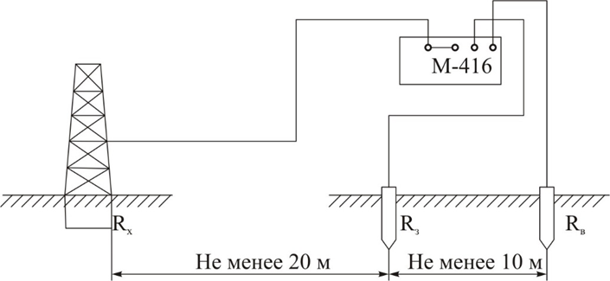

Slide 29
В качестве Rв и Rз стальные электроды длиной 80 см (пруток или трубу диаметром не менее 5 мм).
Один конец электрода заострен, а на другом - болт с гайкой для провода.
Заземлитель и электроды к прибору присоединяют медным изолированным проводом сечением 0,75 … 1,5 мм.

Slide 30
Ток в земле растекается во все стороны от заземлителя и наибольшая плотность тока будет вблизи заземлителя.
Сопротивление растеканию тока одиночного заземлителя практически сосредоточено в радиусе 20 … 30 м.

Slide 31
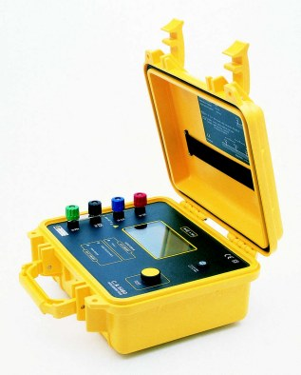
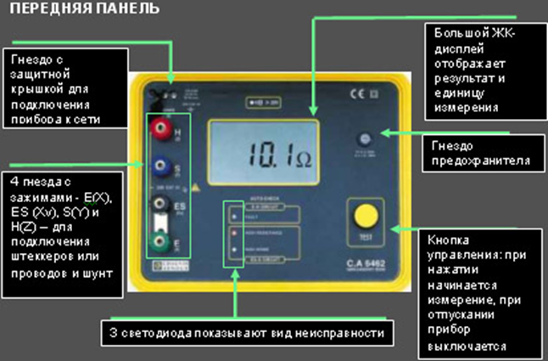
Измеритель (тестер) сопротивления заземления С.А6462 предназначен для работы в полевых условиях и выполняет диагностику быстро, точно, и безопасно.

Slide 32
В тестере С.А 6462 применен метод измерения сопротивления заземления на основе вспомогательных штырей заземления.
Метод позволяет измерить сопротивления устройства заземления (4-проводная схема измерений), грунта (3-проводная схема измерений) и связь между электрически независимыми электродами заземления (4-проводная схема).

Slide 33
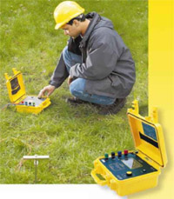
Работа тестером в полевых условиях

Slide 34
Выходы имеют цветную маркировку, а шунт позволяет легко и быстро переходить от 4-проводного измерения к 3-проводному.
Измеритель сопротивления заземления С.А6462 снабжен аккумулятором и встроенным зарядным устройством.
Результат измерения и единица измерения непосредственно отображаются на большом дисплее с подсветкой.

Slide 35
В

